Slide 1


Цикли з умовою
За новою програмою
Урок 25

Slide 2

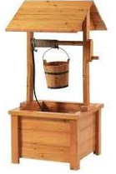

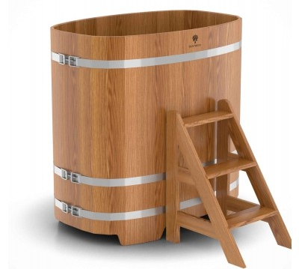
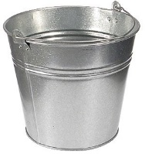
Цикли з умовою
Розділ 4 § 25
Розглянемо таку задачу.
Задача 1. Є діжка, відро і колодязь з водою. Використовуючи відро, потрібно наповнити діжку водою.
Ми вже розглядали аналогічну задачу на заповнення діжки водою. Але там було відомо, що діжка та відро порожні, а також ми знали їх ємності. Тому в тій задачі можна було одразу визначити, що
для наповнення діжки команди тіла циклу потрібно виконати 5 разів.

Slide 3
Цикли з умовою
Розділ 4 § 25
Оскільки в цій задачі невідомо, чи є вода в діжці, чи діжка порожня, ні ємність діжки, ні ємність відра, то визначити, скільки разів потрібно виконати команди тіла циклу, не можливо.
Розглянемо виконавця з такою системою команд:
Наповнити відро водою.
Вилити воду з відра в діжку.
Перевірити умову «Діжка не повна?».

Slide 4
Цикли з умовою
Розділ 4 § 25
Алгоритм розв'язування цієї задачі для розглянутого виконавця у словесній формі виглядатиме так:
Перевірити умову «Діжка не повна?»
Якщо істина, то виконати команду 3, інакше (якщо хиба) виконати команду 6.
Наповнити відро водою.
Вилити воду з відра в діжку.
Виконати команду 1.
Закінчити виконання алгоритму.

Slide 5
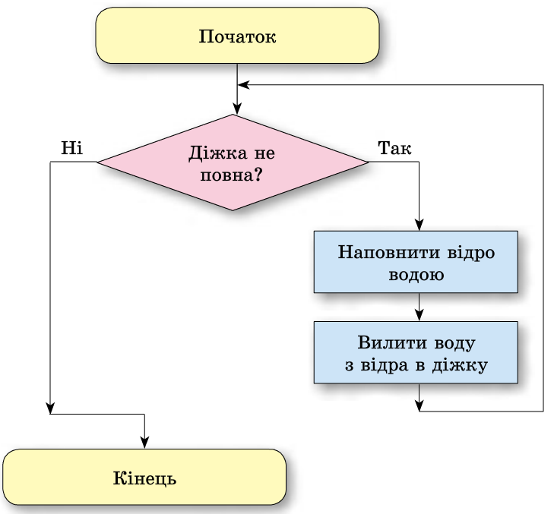
Блок-схему цього алгоритму
Розділ 4 § 25

Slide 6
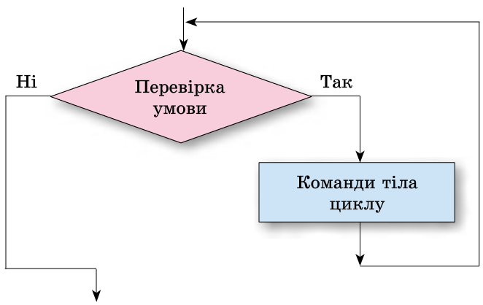
Цикли з умовою
Розділ 4 § 25
Діжка може одразу бути повною. У такому разі команди тіла циклу не виконуватимуться жодного разу.
Розглянутий вище циклі називається циклом з передумовою.
Загальний вигляд циклу з передумовою наведено на рисунку.

Slide 7

Цикли з умовою
Розділ 4 § 25
Виконання цього циклу відбувається так: виконавець виконує команду перевірки умови; якщо результат виконання цієї команди істина, то виконавець виконує команди тіла циклу, після чого знову виконує команду перевірки умови;
якщо ж результат виконання команди перевірки умови хиба, то виконавець переходить до виконання першої команди наступного фрагмента алгоритму.

Slide 8

Цикли з умовою
Розділ 4 § 25
У Scratch можна використати команду:
для організації циклу з передумовою. Але на відміну від стандартного циклу з передумовою, команди тіла циклу з передумовою в Scratch виконуватимуться, якщо результат виконання команди перевірки умови буде хиба. Якщо ж результат виконання команди перевірки умови буде істина, то команди тіла циклу виконуватимуться не будуть.

Slide 9
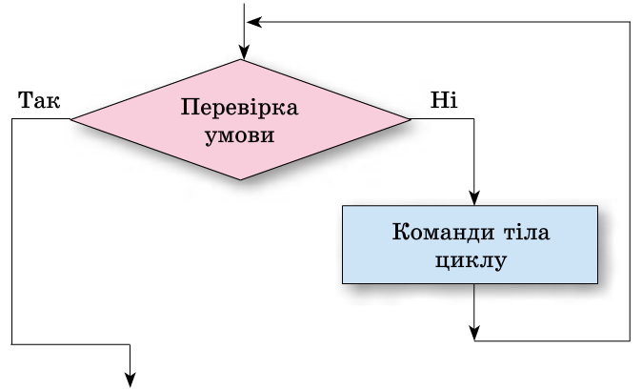
Цикли з умовою
Розділ 4 § 25
Блок-схема виконання команди циклу з передумовою в Scratch виглядає так:

Slide 10
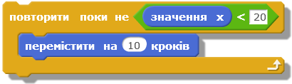
Цикли з умовою
Розділ 4 § 25
Наприклад, виконуючи команду циклу з передумовою

Slide 11

Цикли з умовою
Розділ 4 § 25
Виконавець виконуватиме команду тіла циклу переміститись на 10 кроків, якщо результат виконання команди перевірки умови значення х < 20 хиба, тобто якщо абсциса положення виконавця на Сцені не менша (більша або дорівнює) ніж 20. І навпаки, якщо результат виконання команди перевірки умови значення х < 20 істина, тобто якщо абсциса положення виконавця на Сцені менша ніж 20,
виконавець не виконуватиме команду переміститись на 10 кроків, а виконуватиме команду, наступну за цим циклом.

Slide 12
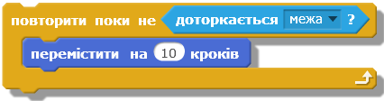
Цикли з умовою
Розділ 4 § 25
Аналогічно виконуючи команду циклу
виконавець переміщуватиметься на 10 кроків, якщо він не доторкається до границі Сцени. Як тільки виконавець доторкнеться до границі Сцени, виконання команди переміщення не відбудеться і виконавець зупиниться біля границі.

Slide 13

Цикли з умовою
Розділ 4 § 25
У Scratch є й інші команди, які можна використати для організації циклу з передумовою, наприклад команда коли натиснуто клавішу. Наприклад, цикл виконується так:
Виконується команда перевірки умови натиснуто клавішу стрілка вправо?
Якщо результат виконання цієї команди істина, виконується команда переміститись на 10 кроків, після чого знову перевіряється вказана умова, а якщо хиба — команда тіла циклу не виконується.

Slide 14
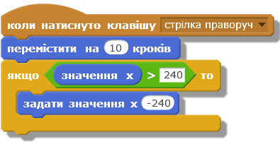
Цикли з умовою
Розділ 4 § 25
Наведемо приклад алгоритму, виконуючи який, виконавець рухається вправо за натиснутої клавіші стрілка вправо. Дійшовши до правої границі Сцени, виконавець з'являється біля лівої границі Сцени і продовжує рух управо.

Slide 15

Запитання та завдання
Розділ 4 § 25
Позначте правильні продовження речення: Команди тіла циклу з передумовою...
завжди виконуються більше ніж один раз
можуть виконуватися більше ніж один раз
завжди виконуються тільки один раз
можуть виконуватися один раз
не виконуються жодного разу
можуть не виконуватися жодного разу

Slide 16

Цикли з умовою
Розділ 4 § 25
Розв'яжіть анаграму.
М
О
У
В
А
Умова

Slide 17
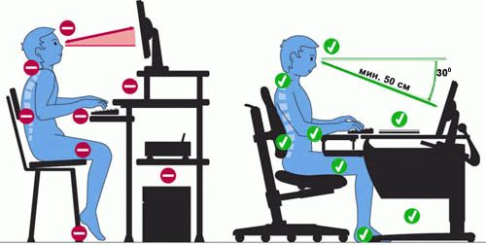
Працюємо за комп’ютером
Розділ 4 § 25

Slide 18
Дякую за увагу!
За новою програмою
Урок 25

